Slide 1
IMPACTO DE LAS COMORBILIDADES EN LOS RESULTADOS DE LAS RESECCIONES PULMONARES ANATÓMICAS: EXPERIENCIA DE UN AÑO EN UN CENTRO TERCIARIO
M. Serrano Criado, M. García Galindo, C.F. Giraldo Ospina, A. Paz Gaviria, L.G Zúñiga Sánchez, R. Arrabal Sánchez
Servicio de Cirugía Torácica
Hospital Regional Universitario de Málaga

Slide 2
INTRODUCCIÓN
La resección pulmonar anatómica constituye el tratamiento de elección para las lesiones pulmonares sospechosas de neoplasia primaria.
La cirugía mínimamente invasiva ha mejorado los resultados perioperatorios, reduciendo la morbimortalidad y la estancia hospitalaria.
Las comorbilidades especialmente de origen respiratorio y cardiovascular influyen en la evolución postoperatoria y en la aparición de complicaciones
Estudio prequirúrgico resulta fundamental para optimizar la selección de pacientes y mejorar la planificación terapéutica.

Slide 3
MATERIAL Y MÉTODOS
ESTUDIO
Unicéntrico
Observacional
Retrospectivo
OBJETIVO DEL ESTUDIO
Analizar el impacto de las comorbilidades de los pacientes sometidos resecciones pulmonares anatómicas durante el periodo diciembre 2023 – diciembre 2024. Así cómo, las características clínicas, demográficas, abordaje quirúrgico y las complicaciones más frecuentes observadas en nuestro servicio.

Slide 4
RESULTADOS
87 pacientes
Edad media 67 ± 10 años
PRUEBAS FUNCIONALES RESPIRATORIAS | RESULTADOS
FEV1% | 81.82 ± 17.38
FVC | 86.50 ± 15.60
FEV1/FVC | 77 ± 14.1
DLCO | 76,71 ± 18.32

Slide 5
RESULTADOS
CARACTERÍSTICAS CLÍNICAS PREQUIRÚRGICAS

Slide 6
RESULTADOS
RESECCIÓN PULMONAR ANATÓMICA | RESULTADOS
LSD | 18
LM | 9
LID | 31
LSI | 11
LII | 14
Bilobectomía | 4
Sangrado intraoperatorio fue de un 9 %, siendo necesario reconvertir a toracotomía de emergencia en el 6% de los pacientes (n=5).

Slide 7
RESULTADOS
VARIABLE | RESULTADO
Tiempo medio operatorio (minutos) | 195.81 ± 59.5 min
Estaciones ganglionares resecadas | 4.37 ± 1.20
Ganglios linfáticos extraídos | 8.40 ± 4.60
COMPLICACIONES POSTQUIRÚRGICAS

Slide 8
RESULTADOS
ESTADIO DEFINITIVO | RESULTADO
Estadio I | 35 (49%)
Estadio II | 23 (26%)
Estadio III | 13 (15%)

Slide 9
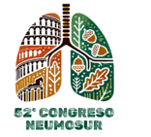

CONCLUSIÓN
La resección anatómica pulmonar por abordaje mínimamente invasivo puede efectuarse con una tasa de complicaciones aceptable en un centro de alto volumen.
La fuga aérea constituyó la complicación más frecuente. Las resecciones efectuadas en nuestro centro mostraron una baja incidencia de complicaciones mayores, ausencia de mortalidad intrahospitalaria y una estancia media acorde con lo descrito.
Los abordajes VATS y RATS demostraron ser aplicables en la práctica clínica real, incluso en pacientes con comorbilidades habituales.
La corta duración del seguimiento limita la posibilidad de extraer conclusiones oncológicas sólidas.
Se requieren estudios con un mayor número de pacientes y un seguimiento prolongado que permitan validar estos resultados y analizar con mayor precisión los factores predictivos de morbimortalidad.

Slide 10
BIBLIOGRAFÍA
Características del carcinoma broncopulmonar en una región del norte de España. Disponible en: https://www.archbronconeumol.org/es-linkresolver-caractersticas-del-carcinoma-broncopulmonar-una-13078648.
Franco F, Carcereny E, Guirado M, Ortega AL, López-Castro R, Rodríguez-Abreu D, et al. Epidemiología, tratamiento y supervivencia en cáncer de pulmón microcítico en España: Datos del Registro de Tumores Torácicos. 2021;16(6):e0251761.
Jones GS, Elimian K, Baldwin DR, Hubbard RB, McKeever TM. Revisión sistemática de la supervivencia tras el tratamiento anticanceroso para el cáncer de pulmón microcítico. Cáncer de pulmón 2020;141:44–55. Disponible en: http://dx.doi.org/10.1016/j.lungcan.2019.12.015
García-Campelo R, Sullivan I, Arriola E, Insa A, Juan Vidal O, Cruz-Castellanos P, et al. SEOM-GECP Clinical Guidelines for diagnosis, treatment and follow-up of small-cell lung cancer (SCLC) (2022). Clin Transl Oncol [Internet]. 2023;25(9):2679–91. Disponible en: http://dx.doi.org/10.1007/s12094-023-03216-3
Megyesfalvi Z, Gay CM, Popper H, Pirker R, Ostoros G, Heeke S, et al. Perspectivas clínicas sobre el cáncer de pulmón de células pequeñas: Heterogeneidad tumoral, diagnóstico, tratamiento y futuras orientaciones. CA Cancer J Clin [Internet]. 2023;73(6):620–52. Disponible en: http://dx.doi.org/10.3322/caac.21785

Slide 11
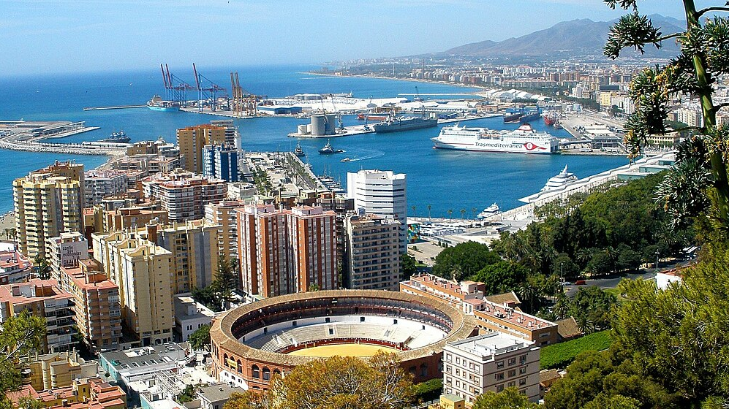
GRACIAS

